Slide 1


QUY TRÌNH TUYỂN DỤNG

Slide 2
TƯ DUY ĐÚNG
80%
TUYỂN DỤNG
KỸ NĂNG
15%
CÔNG CỤ
5%

Slide 3

I. TƯ DUY ĐÚNG TRONG TUYỂN DỤNG
A. CÁCH NGHĨ ĐÚNG
1. BÁN HÀNG ,TUYỂN DỤNG là giúp đỡ khách hàng, phục vụ khách hàng . Tạo giá trị cho xa hội , tạo công ăn việc làm cho người khác
KHÔNG suy nghĩ BÁN HÀNG &TUYỂN DỤNG là lấy tiền của KHÁCH HÀNG , KHÁCH HÀNG MẤT tiền
( lo lắng người khác nghĩ gì về mình – đây là suy nghĩ tệ hại )
2. NĂNG LƯỢNG cao trong BÁN HÀNG VÀ TUYỂN DỤNG sẽ CHIẾN THẮNG
3. Học cách yêu thích công việc BÁN HÀNG & TUYỂN DỤNG
LUÔN TUYÊN BỐ
TÔI THU HÚT KHÁCH HÀNG TIỀM NĂNG

Slide 4
4. NGHĨ mình bán được hàng & tuyển dụng được
KHÁCH HÀNG TIỀM NĂNG
5. HỌC cách giải quyết mọi vấn đề của
KHÁCH HÀNG TIỀM NĂNG
$$$ ~ KHẢ NĂNG bạn GIẢI QUYẾT VẤN ĐỀ
6. LUÔN YÊU THƯƠNG & BIẾT ƠN họ
KHÁCH HÀNG như chính người thân của mình

Slide 5

B. MỤC TIÊU ĐÚNG TRONG TUYỂN DỤNG
THỜI GIAN: TỪ 12 18 Tháng
Mục Tiêu DS:
300
600
1000
Lon
Thu Nhập $$$:
15
25
50
Triệu
10 NPP
1 NPP làm thêm: 10 - 15 lon/tháng
1 NPP chuyên nghiệp: 60 – 100 lon/tháng
5NPP
CHUYÊN NGHIỆP
* KẾ HOẠCH PHÁT TRIỂN 12 THÁNG
TÌM
5
10
10
ĐIỂM CHUẨN
600 – 1000 Lon
* * * * * * *
T1 T2 T3 T4 T5 T6 T12
GĐ1 GĐ2 GĐ3: TN 30-50Tr

Slide 6

II. KIẾN THỨC ĐÚNG
B1. XÁC ĐỊNH KHÁCH HÀNG MỤC TIÊU
1. $$ LÀM THÊM : 4-8tr /tháng
2. CÔNG VIỆC CHÍNH tại nhà
3. KINH DOANH
4. GIÚP ĐỠ người khác
5. PHÁT TRIỂN BẢN THÂN
KHÁCH HÀNG TIỀM NĂNG Ở ĐÂU CHÚNG TA Ở ĐÓ
LẬP DANH SÁCH KHÁCH HÀNG MỤC TIÊU
30 / 40 / 50

Slide 7
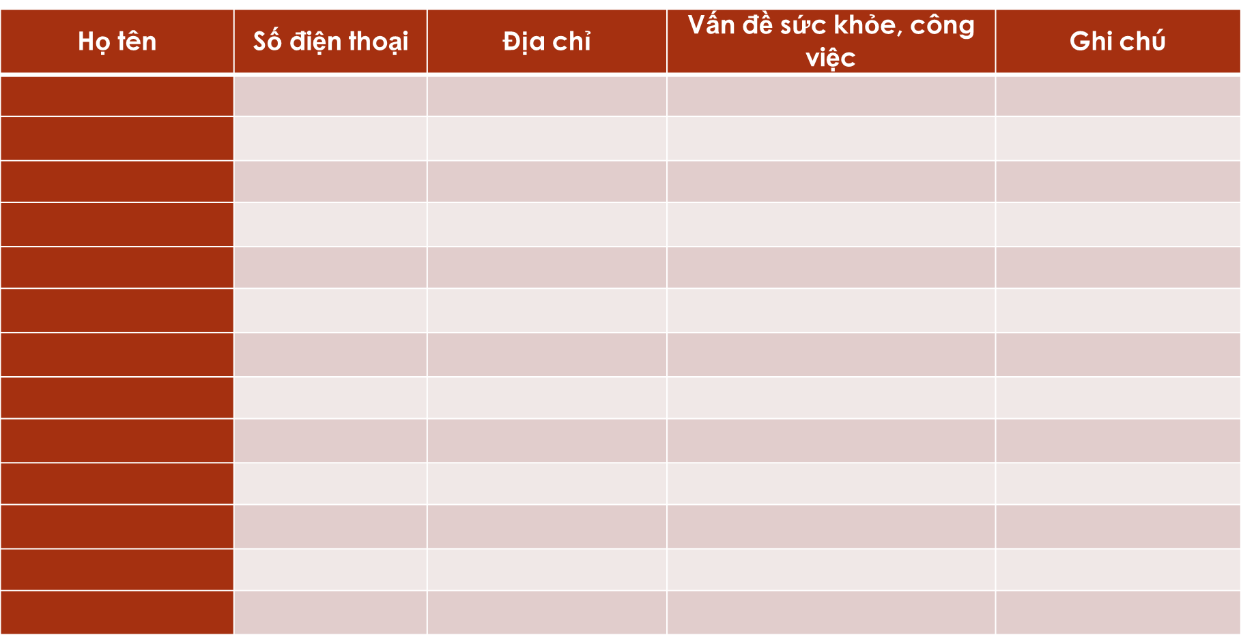
DANH SÁCH ỨNG VIÊN Khu vực………………….

Slide 8

B2: TIẾP CẬN & LIÊN HỆ KHÁCH HÀNG
( CHƯA BÁN – CHƯA TUYỂN)
GÂY ẤN TƯỢNG THIỆN CẢM VỚI KHÁCH HÀNG
TÌM HIỂU VỀ HỌ GIA ĐÌNH HỌ CON NGƯỜI HỌ
XÂY DỰNG MỐI QUAN HỆ VỚI KHÁCH HÀNG
TÌM HIỂU VỀ NHU CẦU KHÁCH HÀNG
* ĐI SÂU VÀO THẾ GIỚI CỦA KHÁCH HÀNG
QUAN TÂM ĐẾN HỌ
BẰNG CÁCH LIÊN TỤC ĐẶT CÂU HỎI
ĐẶT CÂU HỎI MỞ ĐỂ TÌM ĐIỂM CHUNG
XÁC MINH , HỎI LẠI , HỎI LẠI

Slide 9


B3: XÁC ĐỊNH NHU CẦU KHÁCH HÀNG
* NHU CẦU CÔNG VIỆC
* KIẾM TIỀN TĂNG THU NHẬP
* KINH DOANH
* GIÚP ĐỠ NGƯỜI KHÁC
* PHÁT TRIỂN BẢN THÂN

Slide 10
B4: OPP – CHIA SẺ GIẢI PHÁP
Bước 1 : OPP CƠ BẢN
- Chưa quan tâm : xin lời giới thiệu
- Quan tâm : Đặt cuộc hẹn tiếp theo
Bước 2 : Chia sẻ ƯU THẾ
- Công ty
- Sản Phẩm
- Chính Sách
Bước 3 : CHIA SẺ VỀ $$$$
- CHIA SẺ 2 KHOẢN HOA HỒNG CHẠM ĐẾN
KHÁCH HÀNG TIỀM NĂNG
- $$ THU NHẠP CV , LÀM THÊM 4-8tr
- XÂY DỰNG NHÓM KINH DOANH

Slide 11
Bước 4 : CÁCH LÀM
- 5 BƯỚC ĐI NPP MỚI
Bước 5 : XÂY DỰNG NIỀM TIN – DỊCH CHUYỂN
- SỰ KIỆN ZOOM
- CTY , GẶP TUYẾN TRÊN
* CÂU CHUYỆN THU NHẬP PHÙ HỢP VỚI KHÁCH HÀNG

Slide 12
B5 : XỬ LÝ TỪ CHỐI
B6 : CHỐT – BƯỚC NÀO CŨNG LÀ CHỐT !
* KÝ THẺ TV
* HÀNG DÙNG
* $$ KINH DOANH 2-4 thùng
* ĐƯA ĐI KHẢO SÁT
B7: CHĂM SÓC KHÁCH HÀNG TIỀM NĂNG
* LỌC KHÁCH HÀNG
* XIN LỜI GIỚI THIỆU KHÁCH HÀNG (60%)
* KIỂM SOÁT CON SỐ KINH DOANH

Slide 13
5 CÂU HỎI VÀNG TRONG TUYỂN DỤNG
Câu hỏi khơi gợi:
Điều gì anh/chị đang quan tâm, mong muốn nhất hiện nay?
Điều gì anh/chị không vui, không hài lòng trong cuộc sống hiện nay?
Câu hỏi định hướng:
Anh/chị sẽ làm điều đó bằng cách nào?
Câu hỏi chia sẽ:
Tại sao anh/chị lại cảm thấy như thế?
Tại sao điều đó lại quan trọng đến vậy?
Câu hỏi quyết định:
Nếu làm công việc hiện tai, liệu rằng trong 5 năm nữa anh/chị có thể thực hiện điều mình muốn không?
Câu hỏi đào sâu:
Khi nào anh/chị muốn thực hiện điều này?

Slide 14



Thank you!

